Slide 1
XÂY DỰNG MẠNG MÁY TÍNH CHO TRƯỜNG HỌC
Trần ngọc quý
Huỳnh hữu phúc
Trần thanh sang
Hồ trung thái

Slide 2
Nhu cầu của nhà trường
Bất tiện trong việc sử dụng máy in vi nhà trường chỉ có cái máy in.
Thường xuyên cập nhật chủ trương của nhà nước, phương án giảng dạy.

Slide 3
Phương án thuyết kế
Phòng 1 (phòng hiệu trưởng):rộng 30m2 , đặt 1 máy tính bàn làm việc gần cửa ra vào để quản lí giáo viên và học sinh.
Phòng 2 (phòng thư viện): rộng 45m2 đặt một máy trên bàn làm việc để quản lí sách, tài liệu, đồ dùng dạy học…của nhà trường.
Phòng 3 (phòng tài vụ): rộng 30m2, đặt 1 máy tính tại phòng làm việc của kế toán để quản lí tiền lương của giáo viên, tiền ăn hằng tháng của học sinh nội trú.
Phòng 4 (phòng cho ban quản lí kí tuc xá): rộng 25m2 đặt một máy trên bàn làm việc để quản lí số lượng học sinh trong Kí túc xá.
Phòng 5 (phòng phó hiệu trưởng): rộng 30m2 đặt một máy tính trên bàn làm việc để để quản lí công tác vệ sinh, lao động của toàn trường và một số nhiệm vụ khác.

Slide 4
Phương án thiết kế
Dãy nhà B có 10 phòng: 6 phòng học, ba phòng thí nghiệm và một phòng trình chiếu.
Tầng một các phòng học không có máy tính.
Tầng hai ba phòng thí nghiệm không có máy tính. Phòng trình chiếu sẽ có một bộ máy tính đặt trên bàn giáo viên và một chiêc máy chiếu để phục vụ cho việc giảng dạy bằng video.
Dãy nhà C có 9 phòng: 6 phòng học, hai phòng máy, một phòng chứa các thiết bị mạng.
Tầng một các phòng học không có máy tính.
Tầng hai hai phòng máy 1 phòng sát phòng hai phòng tin học để chứa các thiết bị mạng : Server,tủ thiết bị mạng,…

Slide 5
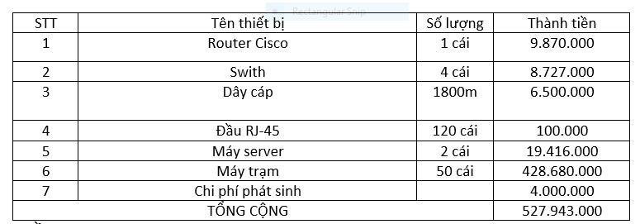
Bảng vật liệu

Slide 6
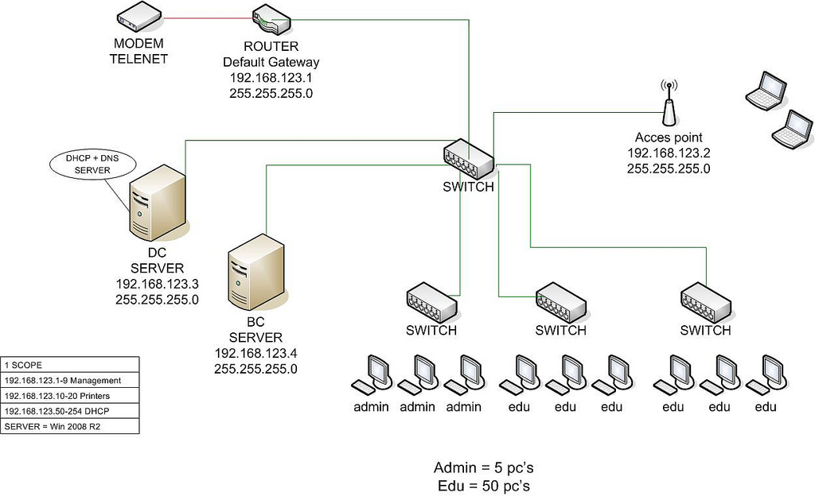
Sơ đồ mạng

